Slide 1






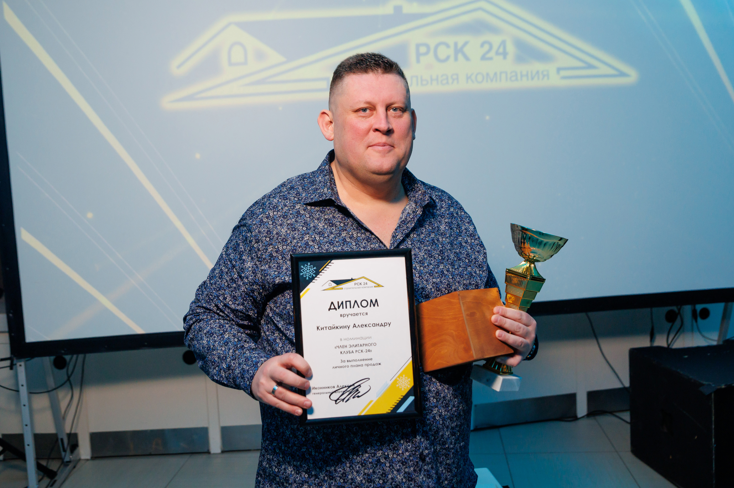
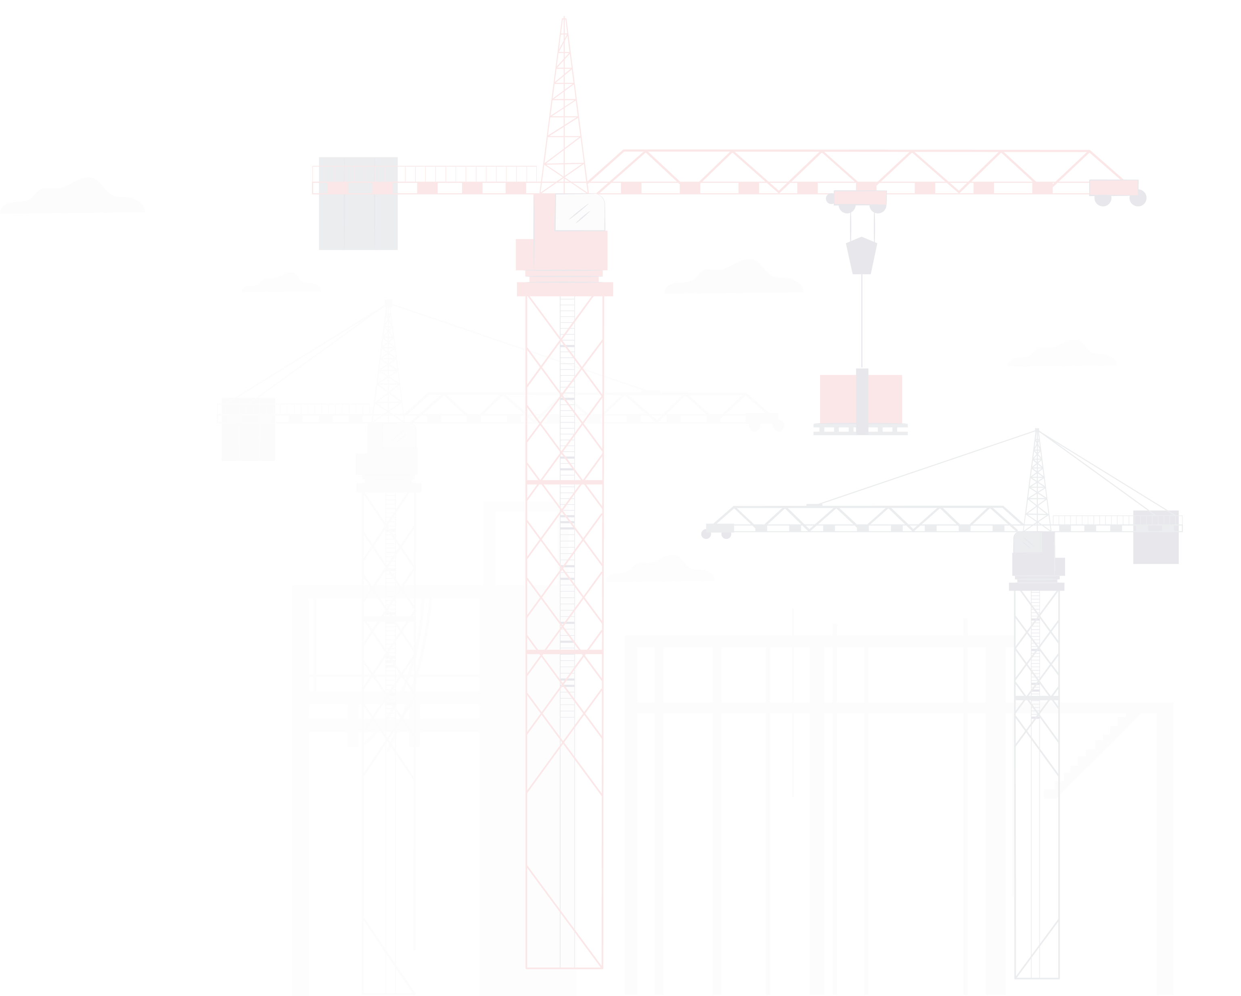







Фото
Китайкин Александр Алексеевич
Руководитель отдела по работе с ключевыми клиентами
ООО «РСК-24"
Тема: Почему для монтажа кровли выбирают именно РСК-24?

Slide 2


ПРОБЛЕМЫ
С какими сложностями сталкиваются ваши заказчики:
Завышенные цены на материалы и монтаж из-за длинной цепочки посредников.
Срывы сроков из-за слабой логистики и пересорта материалов.
Отсутствие прозрачности подрядчики скрывают детали смет и не фиксируют цены.

Slide 3


РЕШЕНИЕ
Наш продукт — решает эти проблемы:
Что это?
ПРИМЕР:
Организация кровельных работ «под ключ». Мы берём на себя полный цикл: от поставки материалов до монтажа и сдачи объекта в эксплуатацию. Работаем как с новыми зданиями, так и с реконструкцией действующих объектов — без остановки производственных процессов.
Благодаря слаженной работе и точной организации РСК-24 выполнила реконструкцию кровли 36 птичников, общей площадью 66 960 м², без остановки производства. После обновления кровельных покрытий расход газа на отопление снизился на 23 %, обеспечив предприятию стабильный микроклимат и ощутимую экономию энергоресурсов.
Преимущества:
Техническая экспертиза: уже на этапе проекта специалисты РСК-24 рекомендуют оптимальное решение, которое обеспечит максимальную долговечность и надёжность кровли именно под задачу заказчика.
Качество: используем сертифицированные материалы от ведущих брендов — Kronox , Rockwool, Пирогрупп , Bauder, ТехноНиколь.
Сроки: точная доставка по графику, склады в Москве и МО

Slide 4
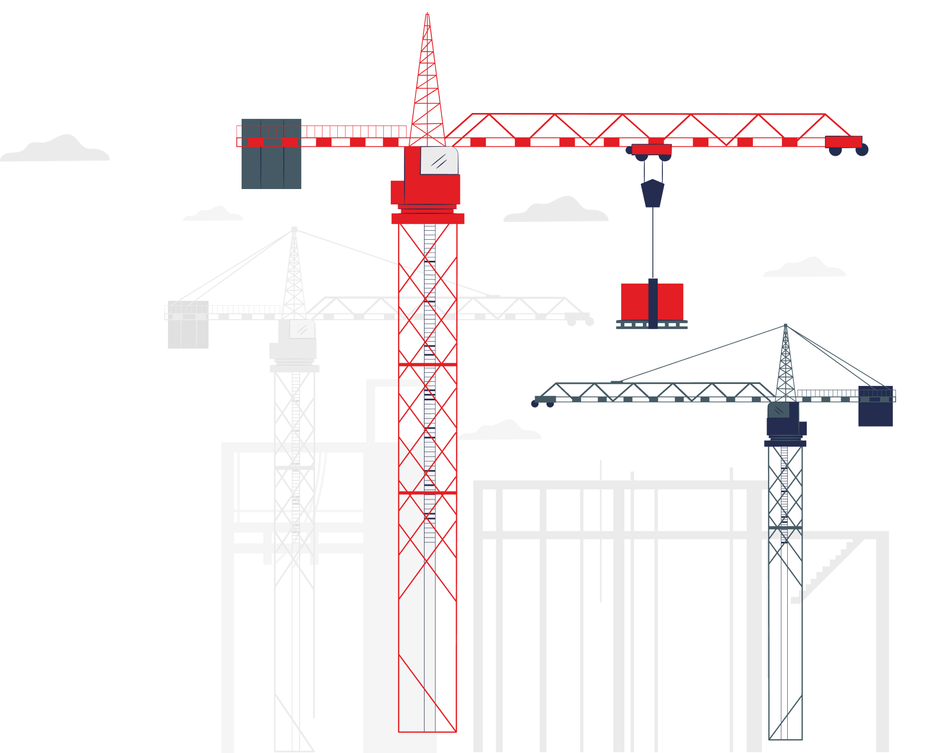
ПОЧЕМУ ВЫБИРАЮТ НАС?
Вот что отличает нас от конкурентов:
Гибкие условия: предоплата всего 30%, остальное — после приёмки работ.
Прозрачный контроль: все этапы работ фиксируются фото- и видеоотчётами с объекта.
Гарантии: прописанные в договоре обязательства — компенсируем простой, если нарушим сроки.

Slide 5
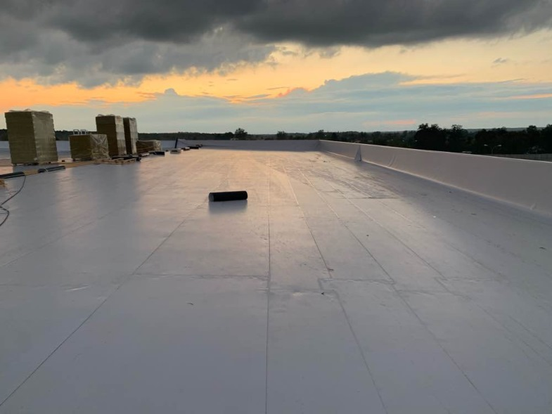
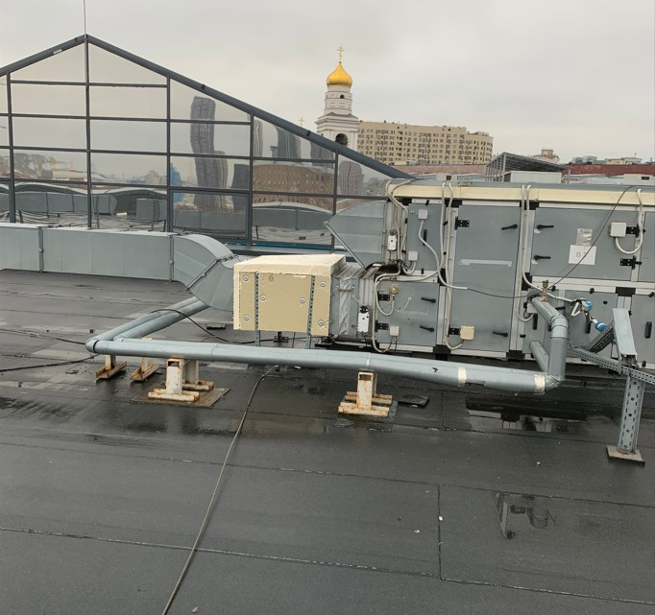
КЕЙСЫ
Наши решения уже используют:
50 000 м² кровли. г. Калининград. ООО «Полипром».
3 053 м² кровли. г. Москва. ООО «Абсолют Эссет Менеджмент»
Работы выполнены на 20 дней раньше срока. Экономия на поставках — 1 млн рублей. Объект принят без замечаний.
Капитальный ремонт наплавляемой кровли выполнен без срывов сроков.

Slide 6

ПРИЗЫВ К ДЕЙСТВИЮ
РСК-24 — это команда, которая берет ответственность за результат. Мы открыты к партнёрству и готовы доказать эффективность делом.
Спецусловия для членов
жюри Телешоу:
Дополнительная гарантия 1 год на выполненные работы
Бесплатная диагностика кровли — до и после работ
Сопровождение инженера и фотоотчёт с объекта

